Slide 1
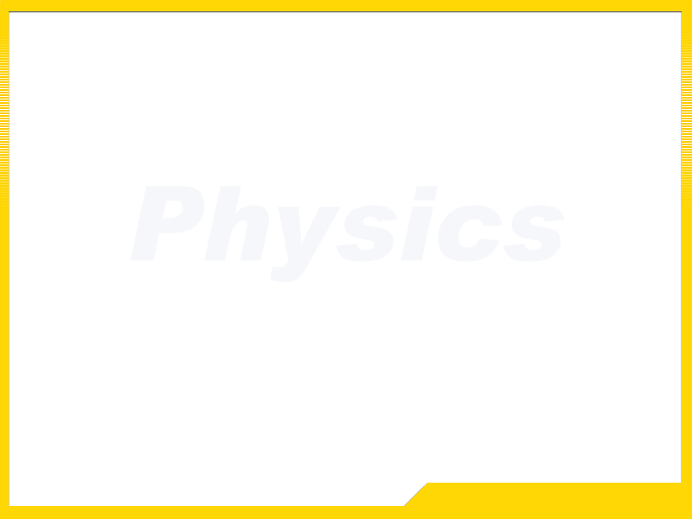

第七节 晶体的非简谐效应
本节主要内容:
3.7.1 热膨胀
3.7.2 热传导
3.7.3 晶体的状态方程和热膨胀

Slide 2
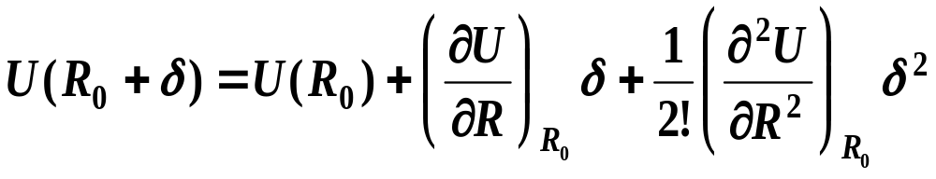
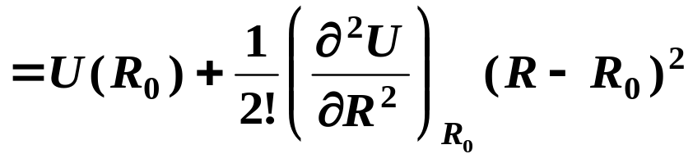
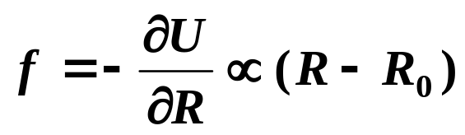
§3.7 晶体的非简谐效应
简谐近似：
(1)在简谐近似的情况下，晶格原子振动可描述为3N个线性独立的谐振子的迭加，各振子间不发生作用，也不交换能量；

Slide 3
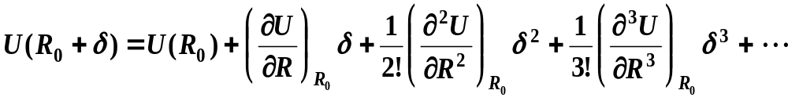
(2)晶体中某种声子一旦产生，其数目就一直保持不变，既不能把能量传递给其他声子，也不能使自己处于热平衡状态。
用简谐近似理论不能解释晶体的热膨胀和热传导现象。
晶体的非简谐效应：
微扰项
声子间有相互作用
能量交换
系统达到热平衡
微扰项
两个声子通过非简谐项的作用，而产生第三个声子。这可以看成是两个声子的相互碰撞，最后产生第三个声子。

Slide 4

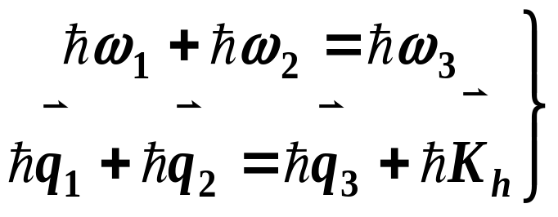








声子间的相互作用遵循能量守恒和准动量守恒
(1)
---正常过程( N过程)；
碰撞前后系统准动量不变，对热流无影响。
(2)
---反常过程( U过程)。

Slide 5

3.7.1 热膨胀
热膨胀：在不施加压力的情况下，晶体体积随温度变化的现象称为热膨胀。
1.物理图象
0
R
R₀
假设有两个原子，一个在原点固定不动，另一个在平衡位置R₀附近作振动，离开平衡位置的位移用δ表示，势能在平衡位置附近展开：
0

Slide 6
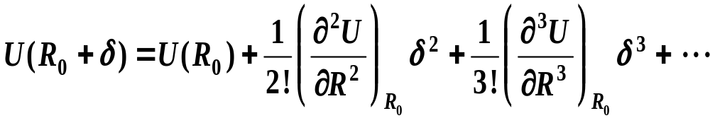
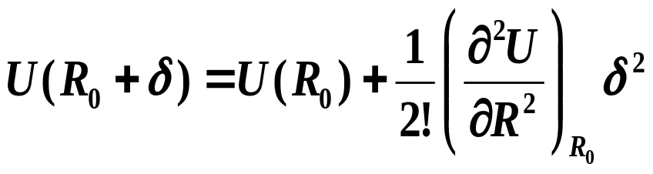
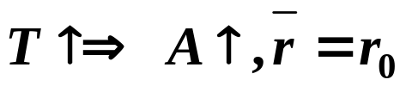
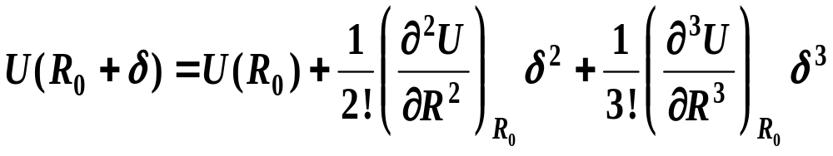
（1）简谐近似
U(r)
R₀
R
两原子间距不变，无热膨胀现象
（2）非简谐效应

Slide 7
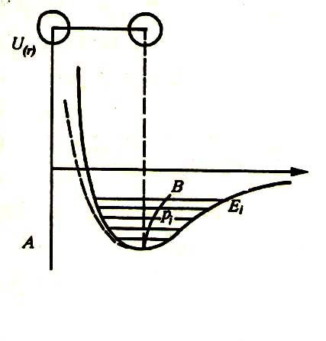
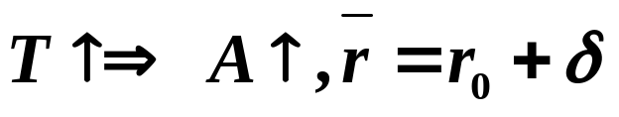
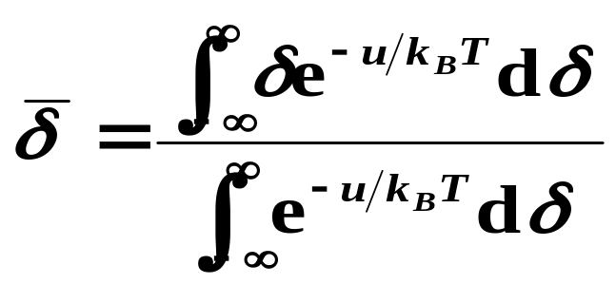
两原子间距增大，有热膨胀现象。
2.理论计算
由玻尔兹曼统计，原子离开平衡位置的平均位移

Slide 8
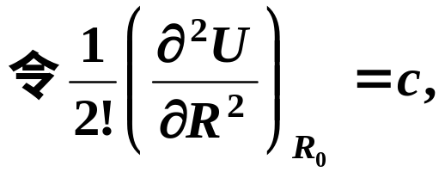
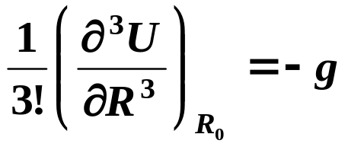
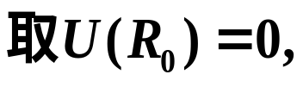
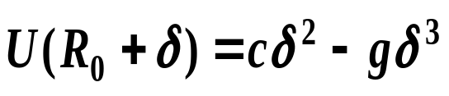

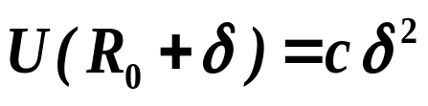
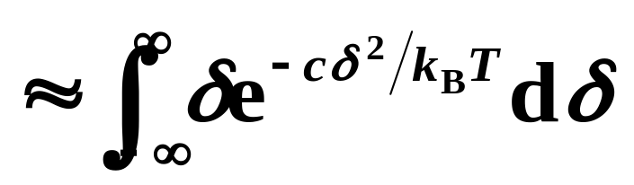
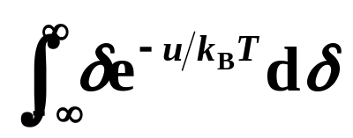

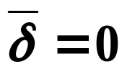
(c、g均为正常数。)
(1)简谐近似：
是δ的奇函数
在简谐近似下无热膨胀现象。

Slide 9


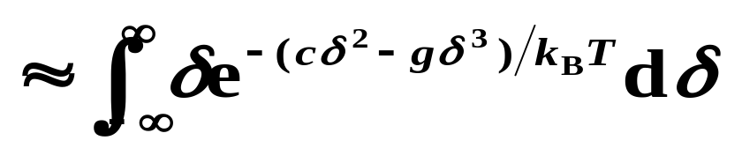
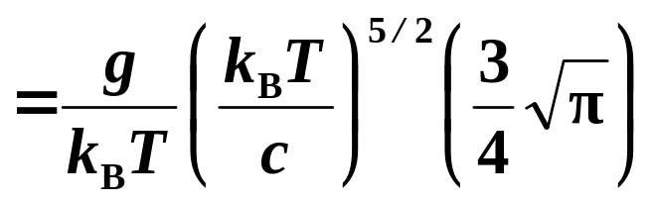
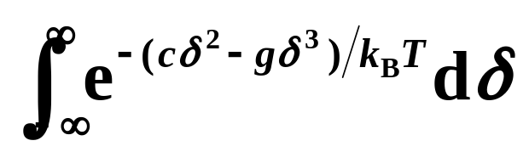
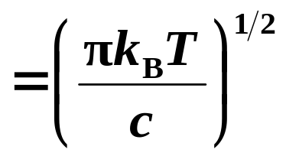
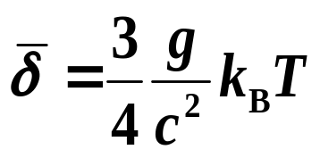
(2)非简谐效应:
在非简谐效应下，有热膨胀现象。
推导略

Slide 10
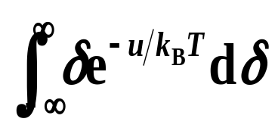
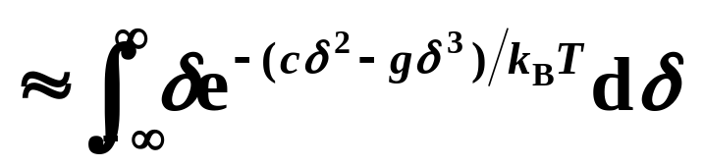
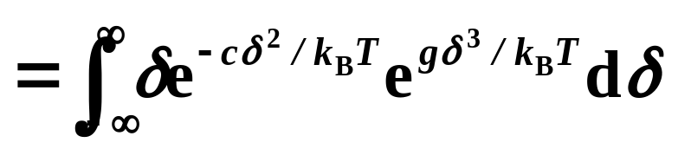
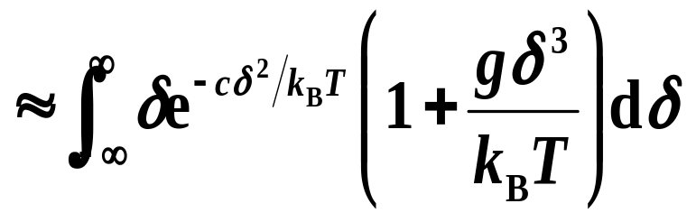
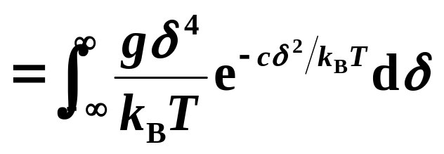
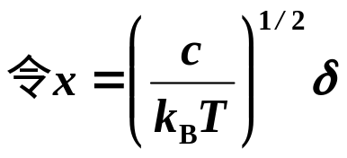
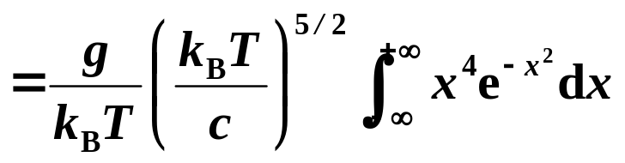
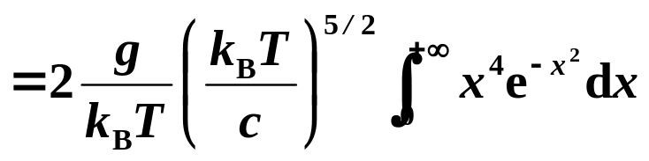

Slide 11

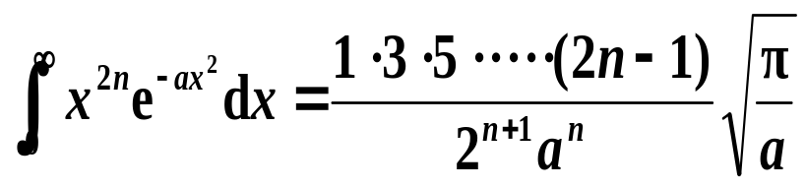
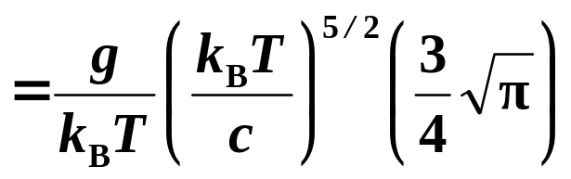


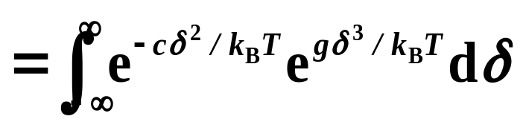
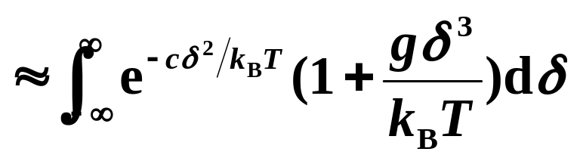
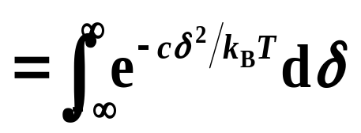
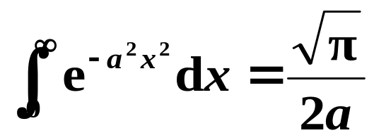
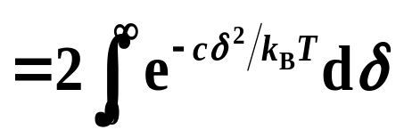
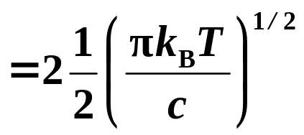
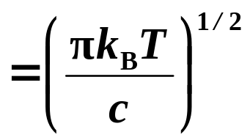
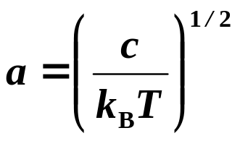

Slide 12
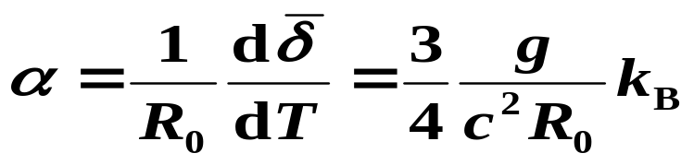
线膨胀系数
显然，在简谐近似下，g=0，α=0。
当势能只保留到3次方项时，线膨胀系数与温度无关。
若保留更高次项，则线膨胀系数与温度有关。

Slide 13
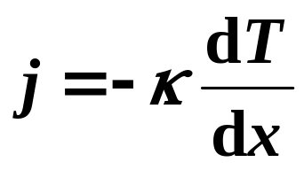

3.7.2 热传导
当晶体中温度不均匀时，将会有热能从高温处流向低温处，直至各处温度相等达到新的热平衡, 这种现象称为热传导。
(为正值)为热传导系数或热导率。
负号表明热能传输总是从高温区流向低温区。
电子热导
电子运动导热(金属)
晶体热传导
晶格热导
格波的传播导热(绝缘体、半导体)

Slide 14
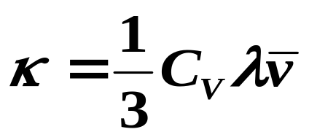
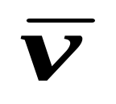
1.微观解释
(1)气体热传导
碰 撞
高温区
放能
低温区
碰 撞
C_{V}单位体积热容
λ---平均自由程
吸能
热运动平均速度
气体分子

Slide 15
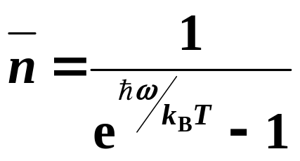
(2)晶格热传导
晶格热振动看成是“声子气体”，
高温区
低温区
扩散
C_{V}单位体积热容
λ---声子自由程
声子数密度大
声子数密度小
声子平均速度
(常取固体中声速)

Slide 16
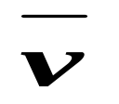






C_{V}单位体积热容， λ---声子自由程， 声子平均速度(常取固体中声速)。
2.讨论κ与T的关系
基本与温度无关，C_{v}和λ与温度密切相关
1)高温时，T>>θ_{D}

Slide 17









(2)低温时，T<<θ_{D}
实际上热导系数并不会趋向无穷大。
因为在实际晶体中存在杂质和缺陷，声子的平均自由程不会非常大。对于完整的晶体， (D为晶体线度)。
低温时：

Slide 18





3.7.3 晶体的状态方程和热膨胀
1.晶体的状态方程
由热力学知，压强P、熵S、定容比热C_{V}和自由能F之间的关系为：
自由能F(T，V)是最基本的物理量,求出F(T，V)，其他热力
学量或性质就可以由热力学关系导出。

Slide 19



F₁=U(V)
T=0时晶格的结合能
晶格自由能
F₂
由晶格振动决定
由统计物理知道：
Z是晶格振动的配分函数。
若能求出晶格振动的配分函数，即可求得热振动自由能。
频率为ω_{i}的格波，配分函数为：

Slide 20




忽略晶格之间的相互作用能，总配分函数为：
由于非线性振动，格波频率ω_{i}也是宏观量V的函数，所以

Slide 21





Slide 22





式中
表示频率为ω_{i}的格波在温度T时的平均能量，而
γ是与晶格的非线性振动有关与ω_{i}无关的常数，称γ为格林艾森数。

Slide 23





晶体的状态方程(格林艾森方程)
为晶格振动总能量。
2.由状态方程讨论晶体的热膨胀
对于大多数固体，体积的变化不大，因此可将 在晶体的平衡体积V₀附近展开:
若只取一次方项，则

Slide 24




其中K是体积弹性模量。
热膨胀是在不施加压力的情况下，体积随温度的变化。上式两边对温度T求导得：
上式等号右边第二项是非常小的量可略去，所以

Slide 25


。
格林艾森定律
（1）热膨胀系数与格林艾森数成正比。对于简谐近似， γ=0，无热膨胀现象。热膨胀是非简谐效应，α可作为检验非简谐效应大小的尺度，同样γ也可用作检验非简谐效应的尺度。实验测定，对大多数晶体，γ值一般在1～3范围内。
（2）热膨胀与热振动成正比，所以热膨胀系数α与晶体热容量成正比。

